Slide 1
САЛТІВСЬКА
АРХЕОЛОГІЧНА
КУЛЬТУРА

Slide 2
САЛТІВСЬКА КУЛЬТУРА — археологічна культура VIII—X ст., залишена різноетнічними племенами, що входили до складу Хозарського каганату. Назва походить від села Верхній Салтів на Харківщині, де у 1900 вперше була виявлена.
Дана археологічна культура поширена у степах та лісостеповій смузі Прикаспію, Нижнього Поволжя, Подоння та Східного Криму. На території України її пам'ятки охоплюють переважно басейн Сіверського Дінця у межах Харківської, Донецької та Луганської областей

Slide 3
Ареал салтівської культури

Slide 4
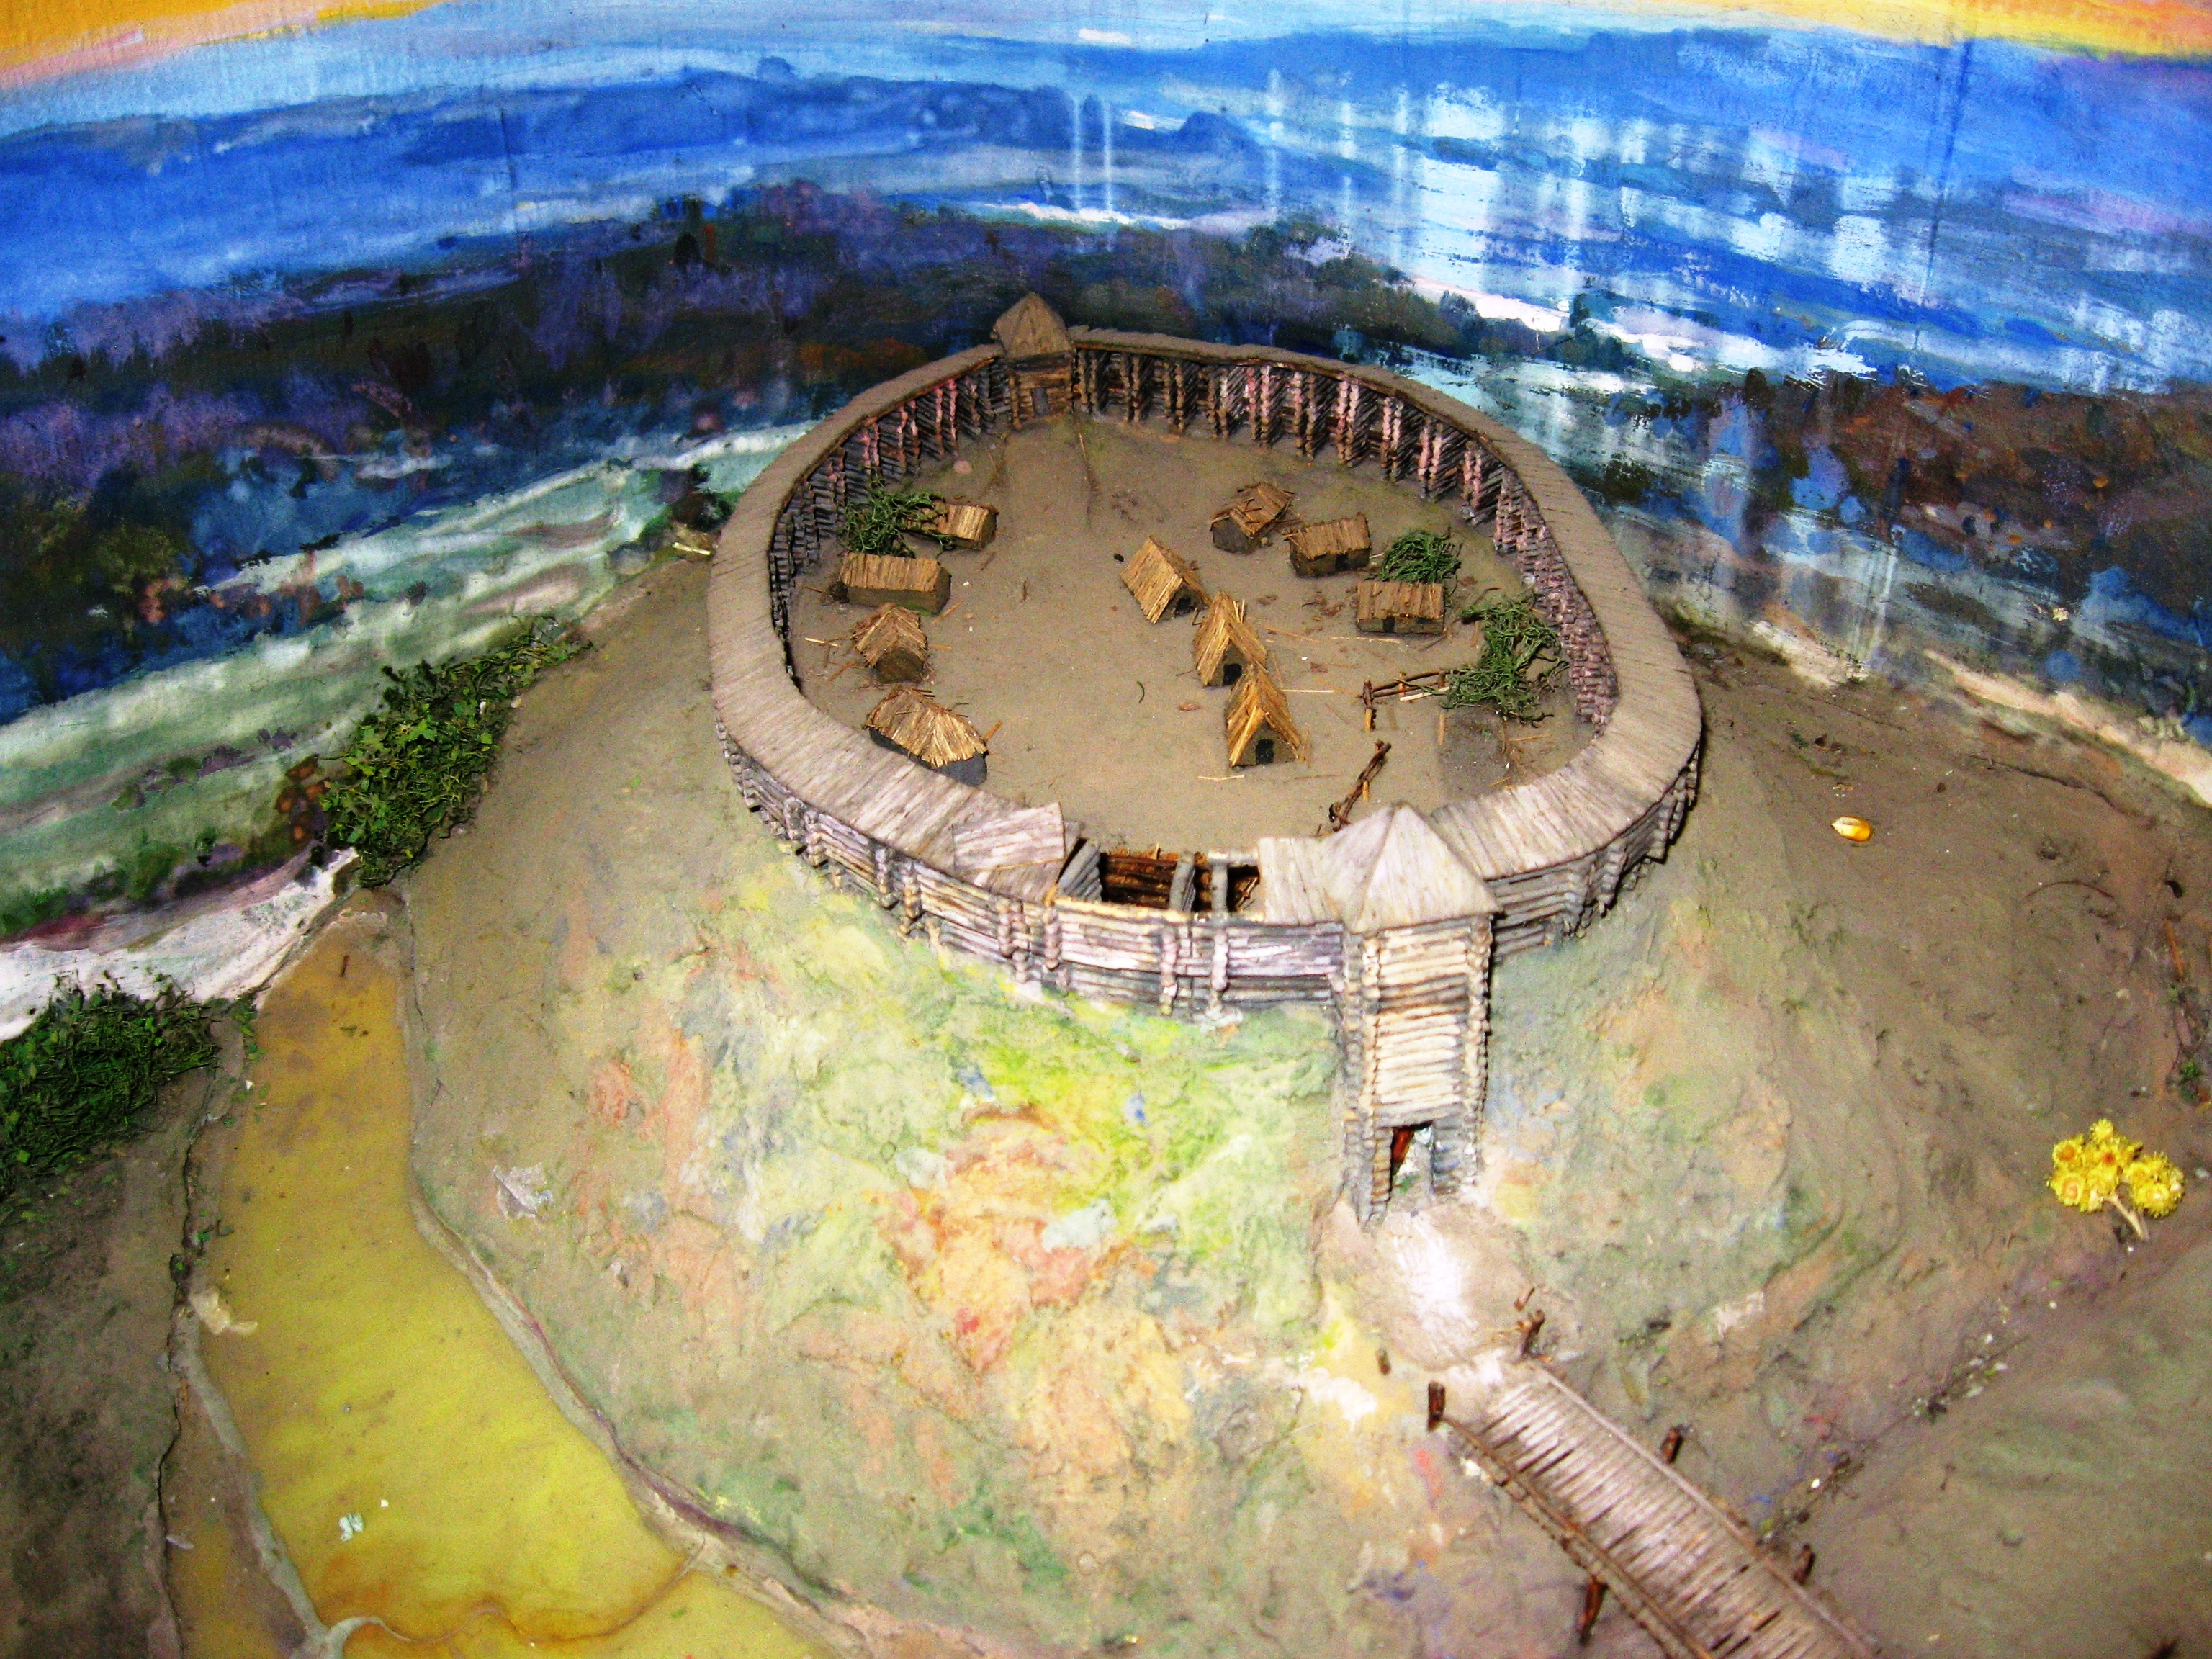
Археологічні пам'ятки хозар

Slide 5
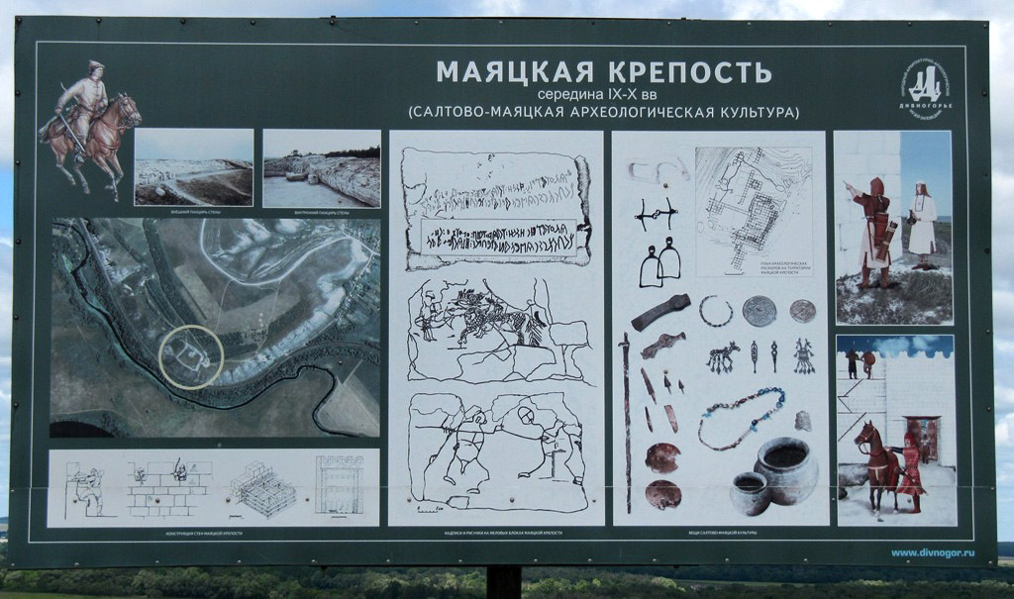
Археологічні пам'ятки хозар

Slide 6
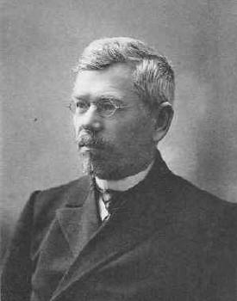
Дослідники салтівської культури
В.О. Бабенко
М.Є. Воронець
П. П.Єфименко
Д.І. Багалій
Є.П. Тріфільєв
О.М. Покровський
О.С. Федоровський
Г.І. Тесленко
О.О. Потапов
І.М. Луцкевич.
С.А. Семенов-Зусер.
Б.А. Шрамко

Slide 7
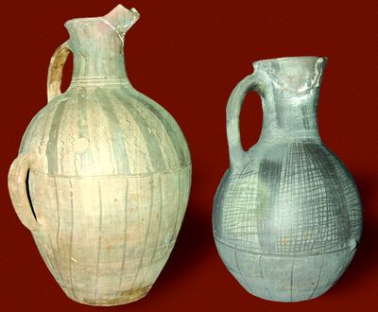
Археологічні пам'ятки хозар в Україні
Запоріжжя
Північне Причорномор'я
Таврія
Слобожанщина
Наддніпрянщина
Київщина
Донеччина

Slide 8
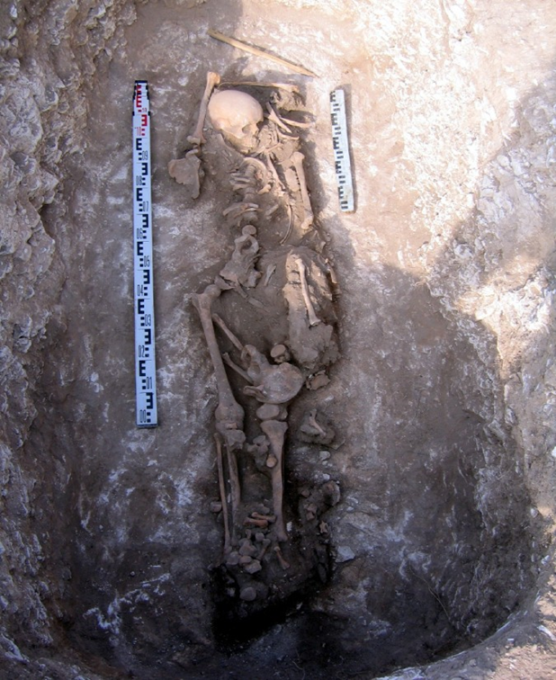
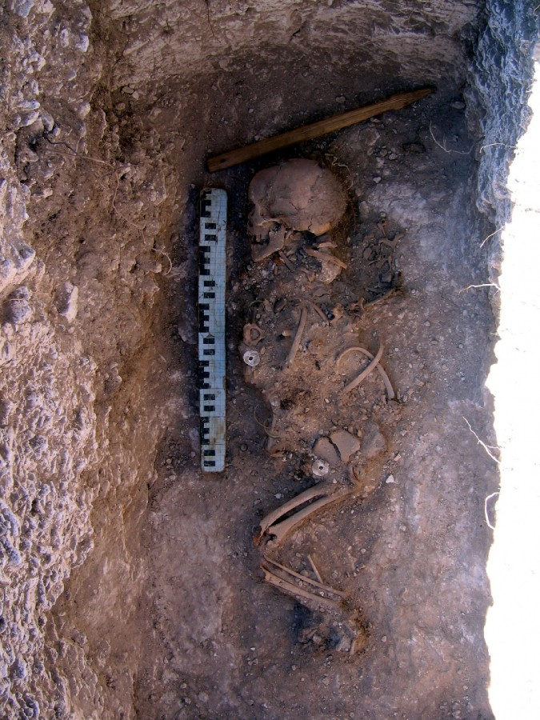
Секрети Салтівської культури

Slide 9
Секрети Салтівської культури
Збруйні бляшки, пряжки, наконечник поясу салтівської культури (IX ст. н.е.)

Slide 10
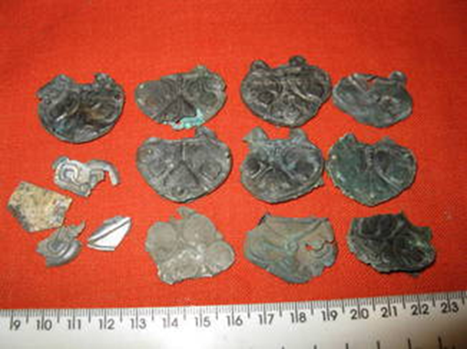
Секрети Салтівської культури
Пояс Салтівська культура (зоомофні великі бляшки)

Slide 11
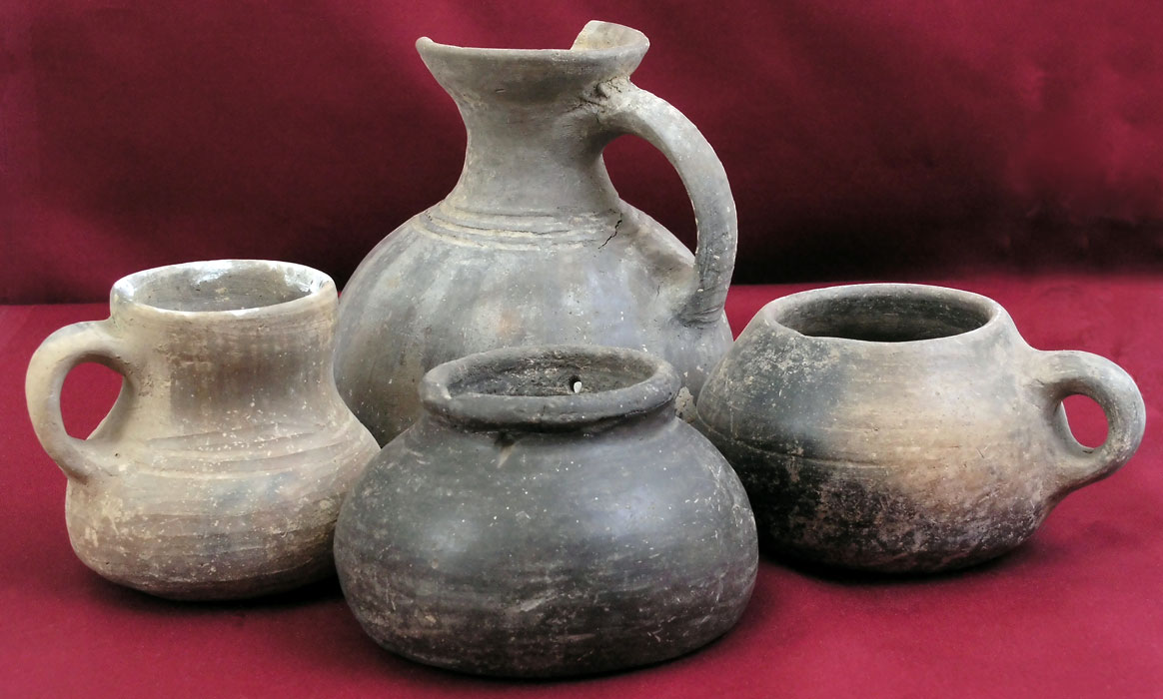
Секрети Салтівської культури

Slide 12
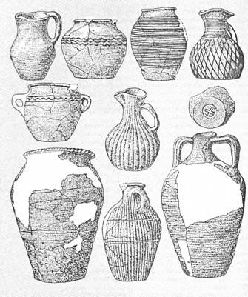
Секрети Салтівської культури

Slide 13
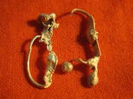
Секрети Салтівської культури

Slide 14
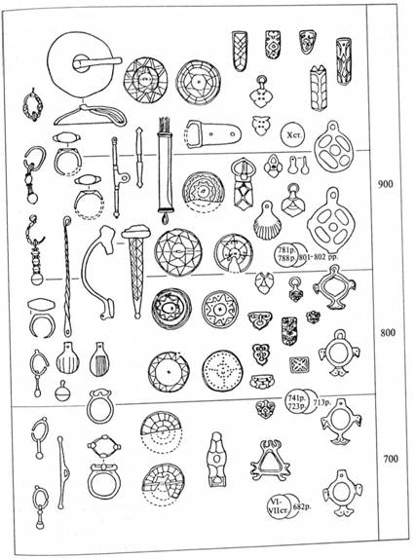
Секрети Салтівської культури

Slide 15
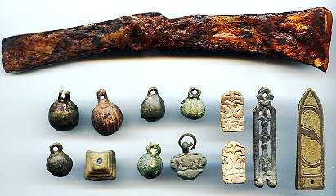
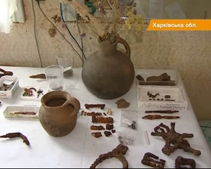
ДЯКУЄМО ЗА УВАГУ!

